Slide 1



Programme de remédiation intensive -Français-
Parcours 1
Palier: 2
Séance : 17
Version expérimentale pour les Ecoles Pionnières.
Non définitive. En cours d’amélioration.

Slide 2


Pour l’enseignant (e ) – ne pas lire aux élèves
Recommandations générales pour les enseignant(e)s
. 1. Se préparer : lire attentivement l’ensemble des diapositives en amont afin de s’en imprégner et élaborer la carte mentale de la leçon et anticiper les enchaînements.
2. Couvrir le contenu de la leçon avec une vérification permanente de la compréhension : ne pas sauter de diapositives et vérifier la compréhension; en maintenant un rythme soutenu sans temps mort;
3.Rester fidèle au scénario pédagogique : suivre les consignes du ruban didactique activement, sans se limiter à une lecture passive.
4.Expliquer les consignes: s’assurer que tous les élèves comprennent les consignes des activités, en les invitant à les reformuler ou à les réexpliquer, si besoin, dans leur langue maternelle.
5.Donner un feed back riche et systématique : solliciter la participation du maximum d’ élèves en les questionnant et en corrigeant les erreurs.
6.Adopter une posture dynamique : circuler dans la classe, capter l’attention par des explications, et au besoin , illustrer par des exemples;

Slide 3
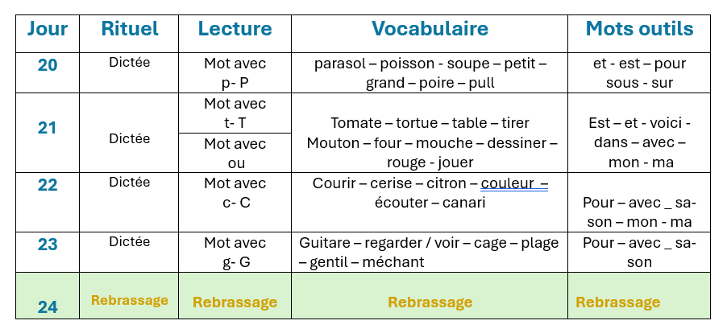
Pour l’enseignant (e ) – ne pas lire aux élèves
La répartition quotidienne des activités
Palier: 2
Séance: 17
Version provisoire pour la formation des enseignants

Slide 4

Pour l’enseignant(e) – ne pas lire aux élèves
À la fin de la séance d’aujourd’hui, au moins 80% des élèves doivent être capables de :
Réviser les mots du vocabulaire de la semaine.
Lire et écrire des syllabes, des mots et des phrases simples.

Slide 5






Pour l’enseignant ( e )
Matériel technique
PC + PPT
Pointeur
Projection ajustée
Matériel didactique
Ardoise
Cahier
Livret

Slide 6








Pictogrammes pour la gestion de la séance.
Pour l’enseignant (e)
Modelage.
Les élèves écoutent.
Questions directes.
L’enseignant( e) désigne des élèves
Répétition chorale.
Toute la classe
participe.
Observation.
Les élèves observent
Passage au tableau.
Un élève réalise la tâche.
Travail en binôme.
Les élèves travaillent à deux .
Pratique autonome.
L’enseignant(e) circule entre les rangs.
Devoir à la maison.
Les élèves recopient leurs devoirs

Slide 7
Plan de la séance
1. rituel
2. Vocabulaire
    Rebrassage
3. Lecture
    Rebrassage

Slide 8




Prenez vos ardoises et vos livrets de français
Ardoise
Cahier
Livret

Slide 9
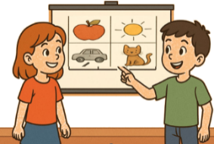


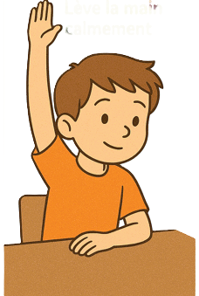
1. Rituel | 2. Vocabulaire | 3. Lecture- écriture | 4.Pratique autonome | 5.Jeu
Nous allons jouer le jeu du duel.
Un élève montre un pictogramme, et l’autre dit ce qu’il doit faire quand il voit ce pictogramme. Par la suite les rôles seront échangés. .

Slide 10
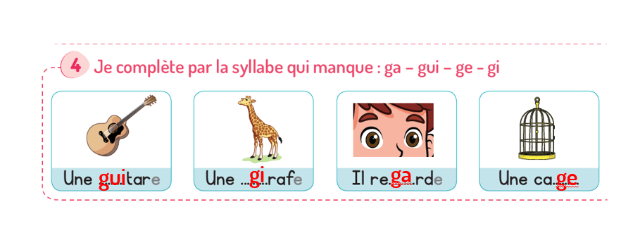
Corrigez .

Slide 11
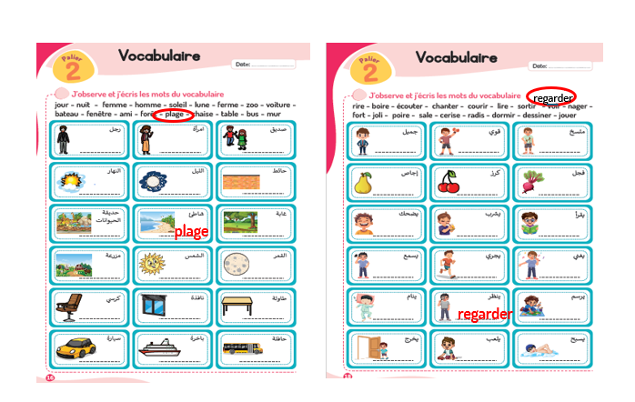
1. Rituel | 2. Vocabulaire | 3. Lecture- écriture | 4.Pratique autonome | 5.Jeu
Corrigez .

Slide 12


10 min
Rituel
Dictée
Version provisoire pour la formation des enseignants

Slide 13
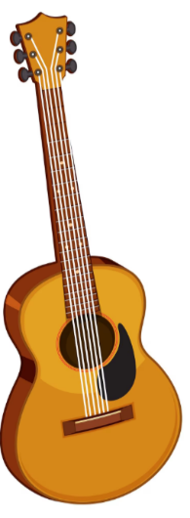
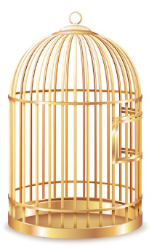
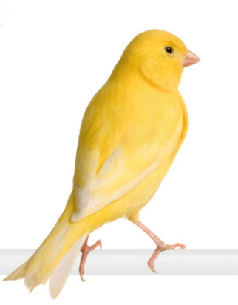

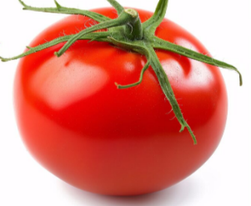
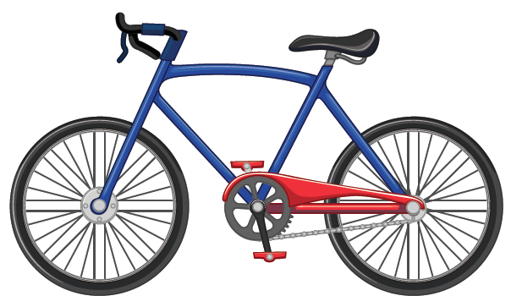
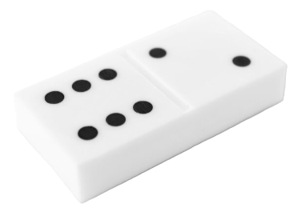
                Il écoute son papa.
                Le chat dort sur le tapis.
                Elle nage.
  Je vais vous montrer des images et, pour chacune, vous écrirez le mot correspondant. Ensuite, je vous dicterai quelques phrases.

Slide 14
  Prenez vos ardoises. .

Slide 15
  Regardez l’image. Écrivez le mot sur vos ardoises..

Slide 16
  Corrigez. Une cage
Une cage

Slide 17
1. Rituel | 2. Vocabulaire | 3. Lecture | 4.Ecriture | 5.Pratique autonome | 6.Jeu
  Regardez l’image. Écrivez le mot sur vos ardoises..

Slide 18
  Corrigez un domino
Un domino

Slide 19
  Regardez l’image. Écrivez le mot sur vos ardoises..

Slide 20
  Corrigez. Un canari
Un canari

Slide 21
  Regardez l’image. Écrivez le mot sur vos ardoises..

Slide 22
  Corrigez. Une tomate
Une tomate

Slide 23
1. Rituel | 2. Vocabulaire | 3. Lecture | 4.Ecriture | 5.Pratique autonome | 6.Jeu
  Regardez l’image. Écrivez le mot sur vos ardoises..

Slide 24
  Corrigez. Une guitare
Une guitare

Slide 25
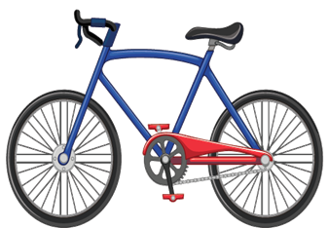
1. Rituel | 2. Vocabulaire | 3. Lecture | 4.Ecriture | 5.Pratique autonome | 6.Jeu
  Regardez l’image. Écrivez le mot sur vos ardoises..

Slide 26
  Corrigez. Un vélo
un vélo

Slide 27
1. Rituel | 2. Vocabulaire | 3. Lecture | 4.Ecriture | 5.Pratique autonome | 6.Jeu
  Je vais vous dicter une phrase.
  Ecrivez sur vos ardoises…………………………………...

Slide 28
1. Rituel | 2. Vocabulaire | 3. Lecture | 4.Ecriture | 5.Pratique autonome | 6.Jeu
  Corrigez: Il écoute son papa.
Il écoute son papa.

Slide 29
1. Rituel | 2. Vocabulaire | 3. Lecture | 4.Ecriture | 5.Pratique autonome | 6.Jeu
  Ecrivez sur vos ardoises…………………………………...

Slide 30
1. Rituel | 2. Vocabulaire | 3. Lecture | 4.Ecriture | 5.Pratique autonome | 6.Jeu
  Corrigez: le chat dort sur le tapis
Le chat dort sur le tapis.

Slide 31
1. Rituel | 2. Vocabulaire | 3. Lecture | 4.Ecriture | 5.Pratique autonome | 6.Jeu
  Ecrivez sur vos ardoises…………………………………...

Slide 32
1. Rituel | 2. Vocabulaire | 3. Lecture | 4.Ecriture | 5.Pratique autonome | 6.Jeu
  Corrigez: elle nage.
Elle nage.

Slide 33
Rebrassage
du vocabulaire
Version provisoire pour la formation des enseignants

Slide 34
Pour l’enseignant – À ne pas lire aux élèves.
Rebrassage du vocabulaire
L’enseignant(e) fait passer au tableau les élèves, à tour de rôle. À chaque passage, une liste de vocabulaire proposée est attribuée à l’élève.
L’enseignant(e) demande à chaque élève de nommer les mots illustrés correspondant à la liste affichée.
L’élève reconnaît et nomme correctement au moins 6 mots de la liste proposée.

Slide 35
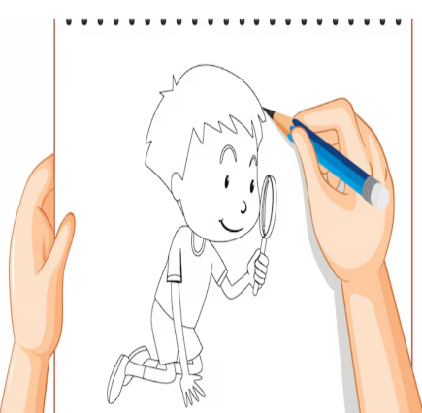

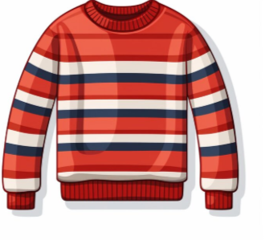
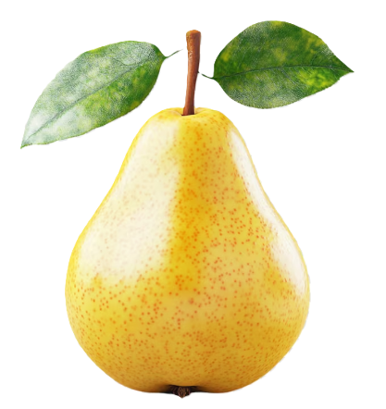
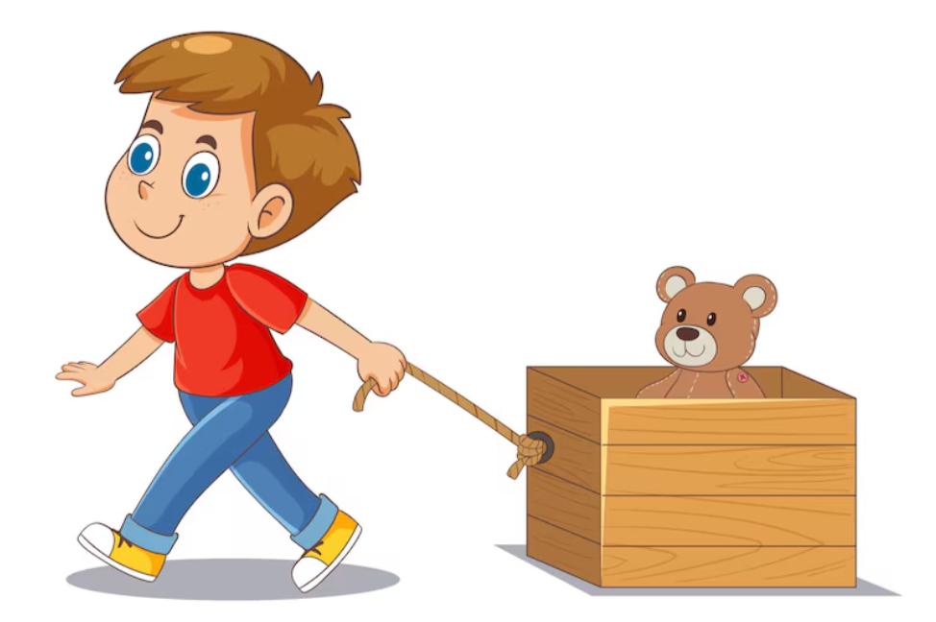
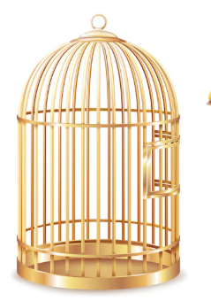
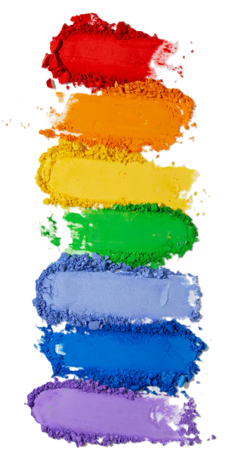

Qui veut passer au tableau?

Slide 36
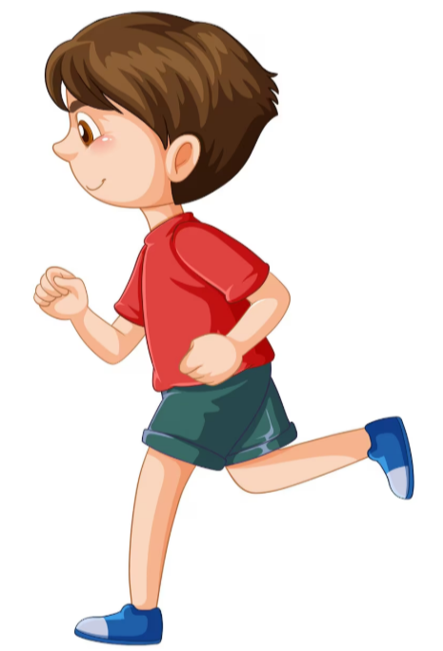
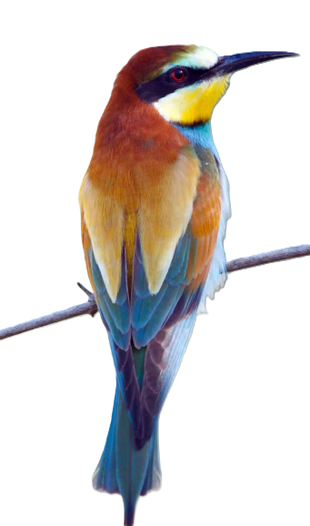
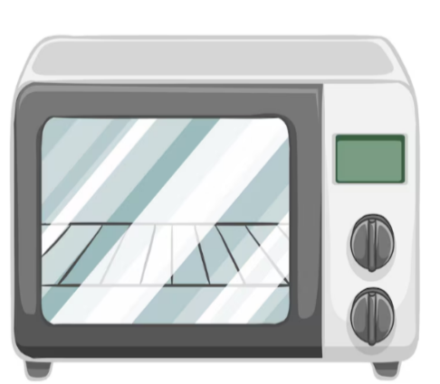
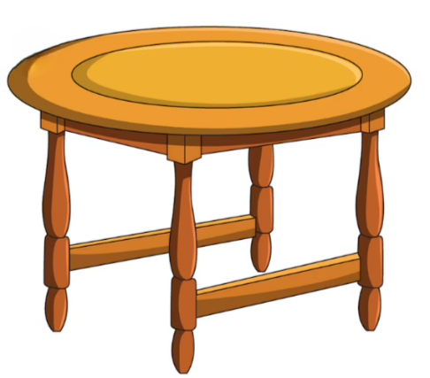

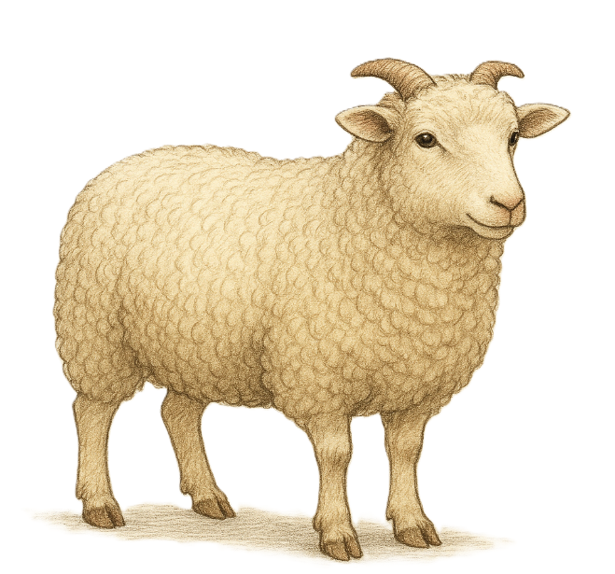

Qui veut passer au tableau?

Slide 37
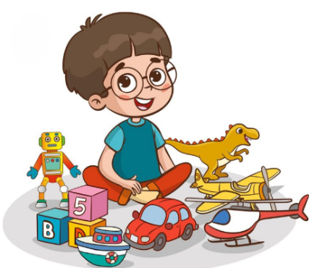
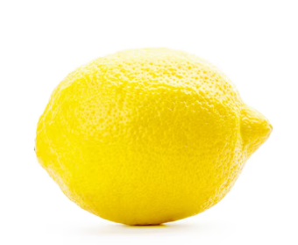
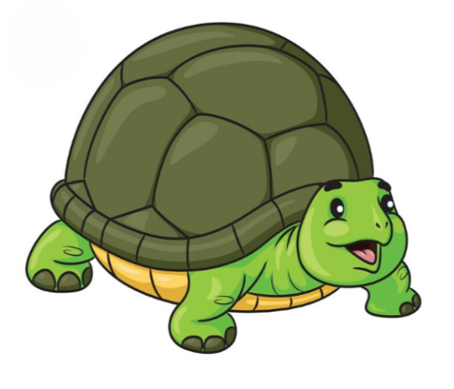

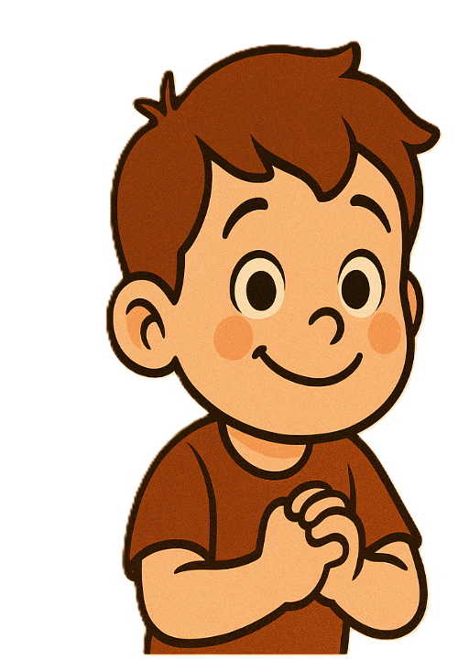
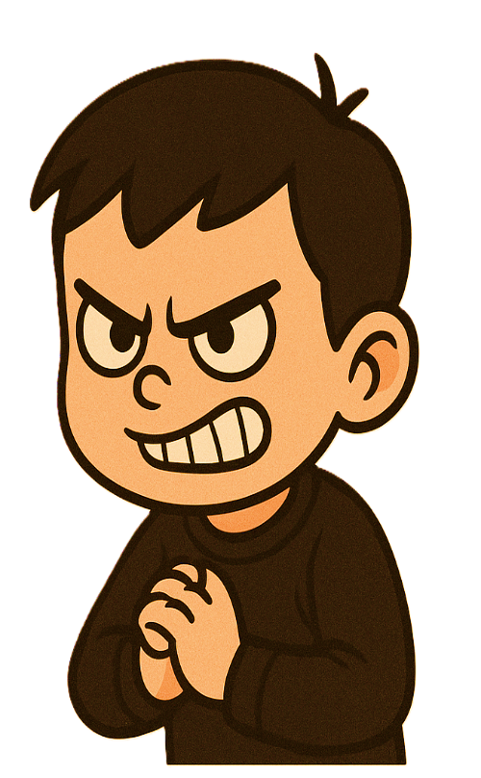
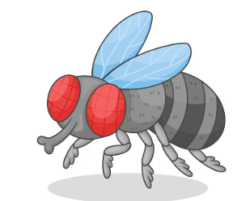
Qui veut passer au tableau?

Slide 38
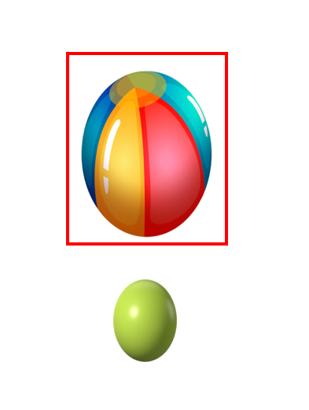
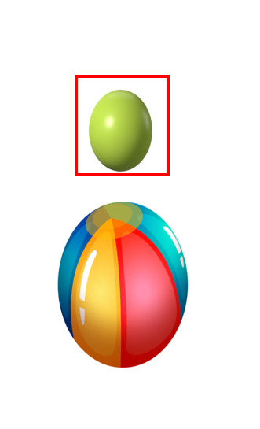




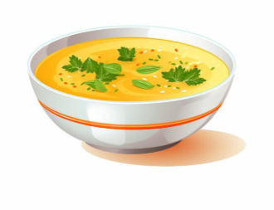
Qui veut passer au tableau?

Slide 39


Chanson
Version provisoire pour la formation des enseignants

Slide 40


Nous allons chanter une nouvelle chanson : « Tous les animaux ».

Slide 41

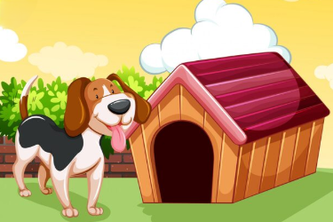
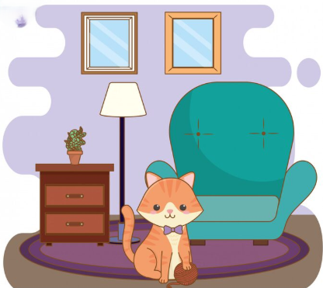
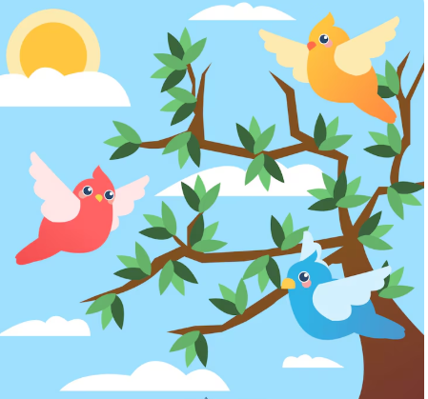
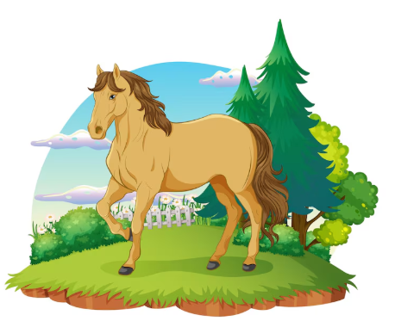
1. Rituel | 2. Vocabulaire | 3. Lecture | 4.Ecriture | 5.Pratique autonome | 6.Jeu
Diffusion automatique.
Tous ces animaux jouent ensemble avec moi.
Tous ces animaux chantent avec moi.

Slide 42
Rebrassage de la lecture
Version provisoire pour la formation des enseignants

Slide 43
Pour l’enseignant ( e )
Rebrassage de la lecture
Déroulement :
L’enseignant(e) fait passer les élèves un par un pour lire les mots et les phrases, de sorte que chaque élève passe au moins une fois.
À la fin des activités proposées, tous auront ainsi participé.
Version provisoire pour la formation des enseignants

Slide 44
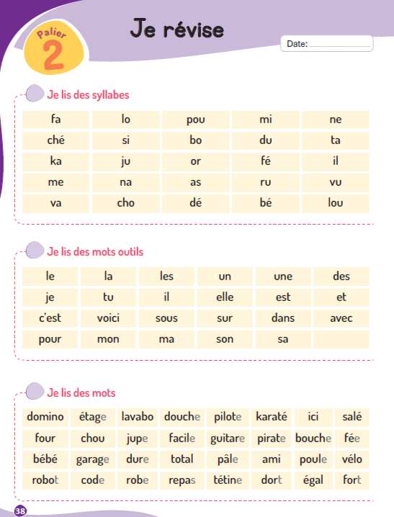
Ouvrez vos livrets à l’activité 1, page 38
Les élèves peuvent lire soit dans les livrets, soit au tableau.

Slide 45
Qui veut passer au tableau pour lire ?
Chaque élève lit au moins une série de syllabes parmi les cinq séries ( les lignes).
fa – lo – pou - mi – ne
ché – si – bo – du – ta
ka - ju – or – fé – il
me –na - as – ru - vu
va – cho – dé – bé - lou

Slide 46
Allez à l’activité 2, page 38
Les élèves peuvent lire soit dans les livrets, soit au tableau.

Slide 47
Qui veut passer au tableau pour lire les mots outils ?
Chaque élève lit au moins une série de mots parmi les cinq séries ( les lignes). .
le– la –les –un–une – des
mon- ma – son - sa
je –tu – il – elle- et - est
pour - c’est - voici
sous – sur – avec – dans

Slide 48
Passez à l’activité 3, page 38.

Slide 49
Qui veut passer au tableau pour lire ?
Chaque élève lit au moins une série de mots
domino – étage – ici -
Lavabo – douche -
pilote – karaté - salé

Slide 50
Qui veut passer au tableau pour lire ?
Chaque élève lit au moins une série de mots.
four – chou – jupe –
facile – guitare –
pirate – bouche - fée

Slide 51
Qui veut passer au tableau pour lire ?
Chaque élève lit au moins une série de mots
bébé – garage – dure –
total – pâle – ami -
poule – vélo

Slide 52
Qui veut passer au tableau pour lire ?
Chaque élève lit au moins une série de mots
robot – code – robe –
repas – tétine – dort -
égal – fort

Slide 53
Qui veut passer au tableau pour lire ?
Chaque élève lit au moins une série de mots.
Sabot - moche – rêve– cheval - domino
mamie – animal- mari

Slide 54
Qui veut passer au tableau pour lire ?
Chaque élève lit au moins une série de mots
ananas- ravi – numéro–
chat – fâché - menu - machine - ruche

Slide 55
Qui veut passer au tableau pour lire ?
Chaque élève lit au moins une série de mots.
moto- tapis – poupée –
chat – joli - mur -
zéro - canari

Slide 56
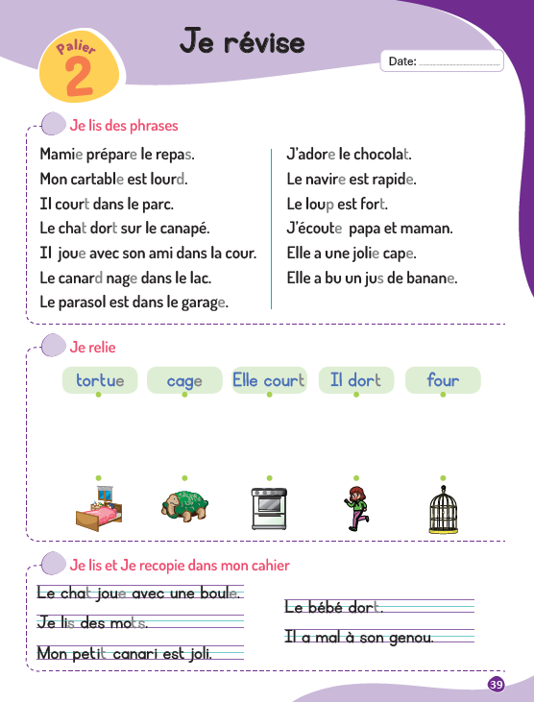
Allez à l’activité 1, page 39
Les élèves peuvent lire soit dans les livrets, soit au tableau.

Slide 57
1. Rituel | 2. Vocabulaire | 3. Lecture | 4.Ecriture | 5.Pratique autonome | 6.Jeu
Qui veut passer au tableau pour lire ?
Chaque élève lit au moins deux phrases.
Mamie prépare le repas.
Mon cartable est lourd.
Il court dans le parc.
Le chat dort sur le canapé.

Slide 58
1. Rituel | 2. Vocabulaire | 3. Lecture | 4.Ecriture | 5.Pratique autonome | 6.Jeu
Qui veut passer au tableau pour lire ?
Chaque élève lit au moins 2 phrases.
Il joue avec son ami dans la cour.
Le canard nage dans le lac.
Le parasol est dans le garage.
J’adore le chocolat.

Slide 59
1. Rituel | 2. Vocabulaire | 3. Lecture | 4.Ecriture | 5.Pratique autonome | 6.Jeu
Qui veut passer au tableau pour lire ?
Chaque élève lit au moins deux phrases.
Le navire est rapide.
Le loup est fort.
j’écoute papa et maman.
Elle a une jolie cape.
Elle a bu un jus de banane.

Slide 60
Allez à l’activité 2, page 39

Slide 61

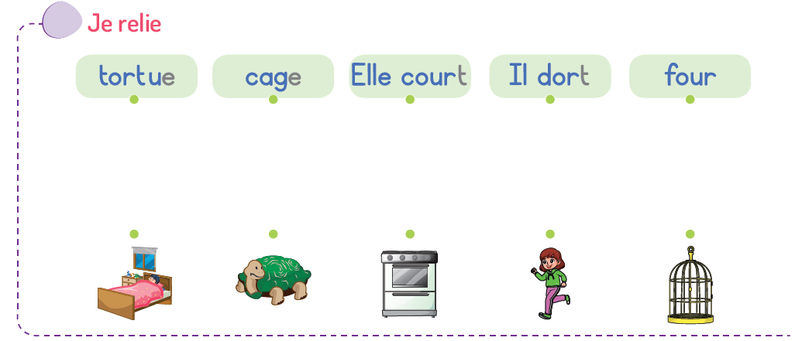
1. Rituel | 2. Vocabulaire | 3. Lecture | 4.Ecriture | 5.Pratique autonome | 6.Jeu
Reliez chaque mot à l’image convenable.

Slide 62
1. Rituel | 2. Vocabulaire | 3. Lecture | 4.Ecriture | 5.Pratique autonome | 6.Jeu
corrigez

Slide 63
Allez à l’activité 3, page 39.

Slide 64
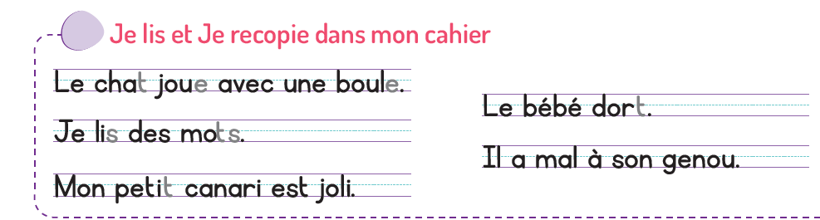
1. Rituel | 2. Vocabulaire | 3. Lecture | 4.Ecriture | 5.Pratique autonome | 6.Jeu
Recopiez les phrases sur vos cahiers.

Slide 65

10 min
Jeu
Jeu
Sauter sur les syllabes
Version provisoire pour la formation des enseignants

Slide 66


1. Rituel | 2. Vocabulaire | 3. Lecture- écriture | 4.Pratique autonome | 5.Jeu
Nous allons jouer au jeu « Sauter sur les syllabes »
Le joueur doit sauter sur toutes les cases contenant la syllabe annoncée. Après chaque saut, il lit à voix haute la syllabe de la case.

Slide 67
1. Rituel | 2. Vocabulaire | 3. Lecture- écriture | 4.Pratique autonome | 5.Jeu
Maintenant, on va commencer le jeu.
L’enseignant ( e ) désigne quelques élèves pour jouer

Slide 68
La séance d’aujourd’hui est terminée
A demain !

Slide 69
Réflexions de l’enseignant
Je note mes observations dans le cahier-journal
الإعداد المادي للأستاذ

Slide 70


A la fin de la séance d’aujourd’hui, au moins 80% des élèves devraient être capables de :
Comprendre et produire les mots du vocabulaire
Lire et écrire les syllabes et les mots présentés.
Les objectifs de ma séance ont-ils été atteints ?
Sinon, pourquoi ?
Que faudrait-il faire pour les prochaines séances ?

